Slide 1
Bettags-Sammlung 2021
Vorgesehene Verwendung der Spenden

Slide 2
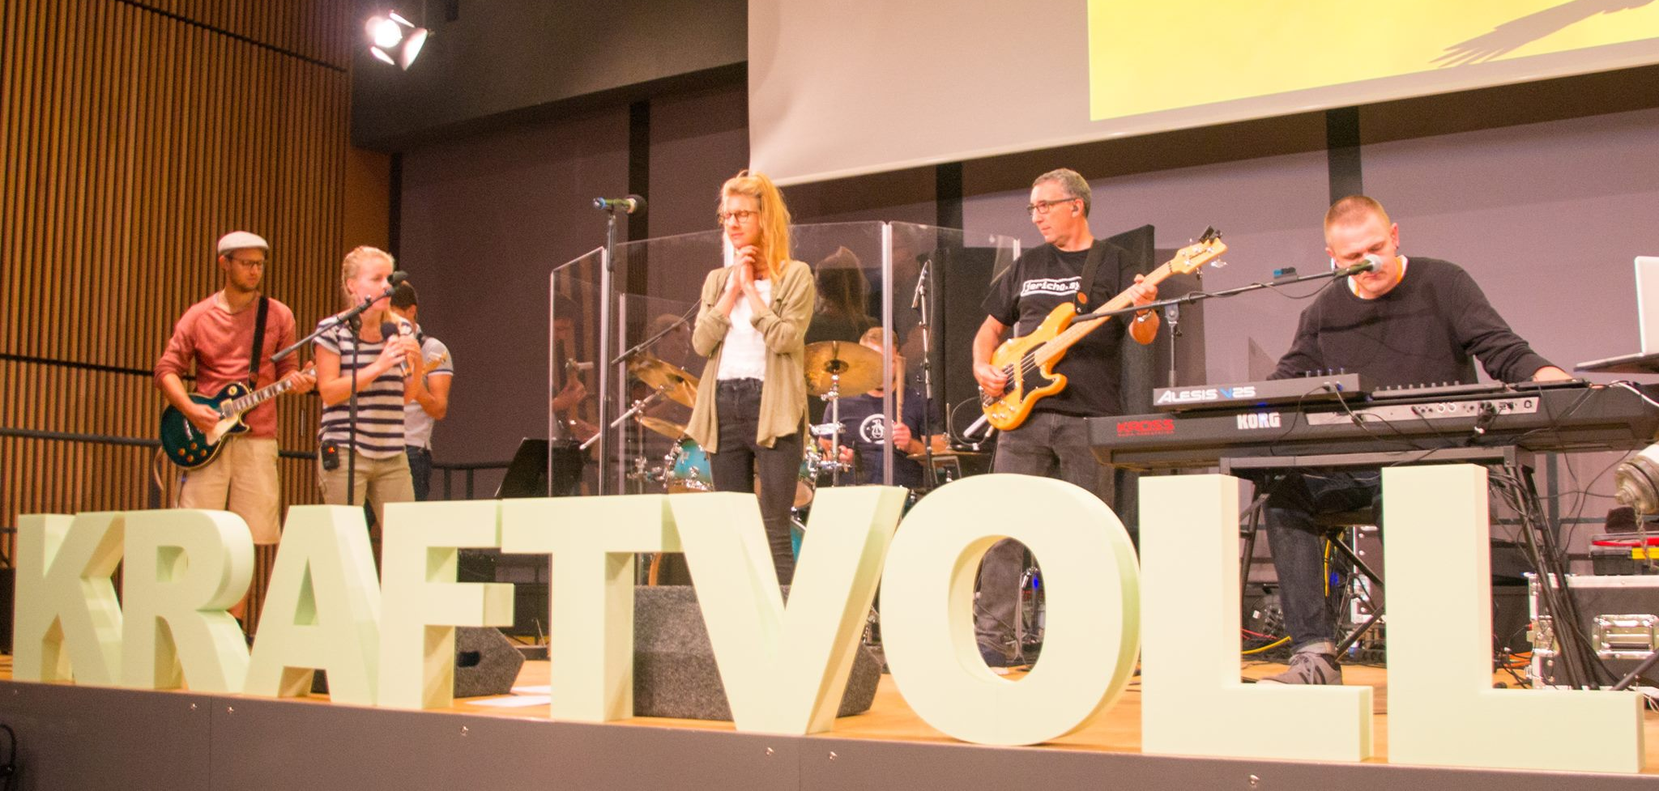
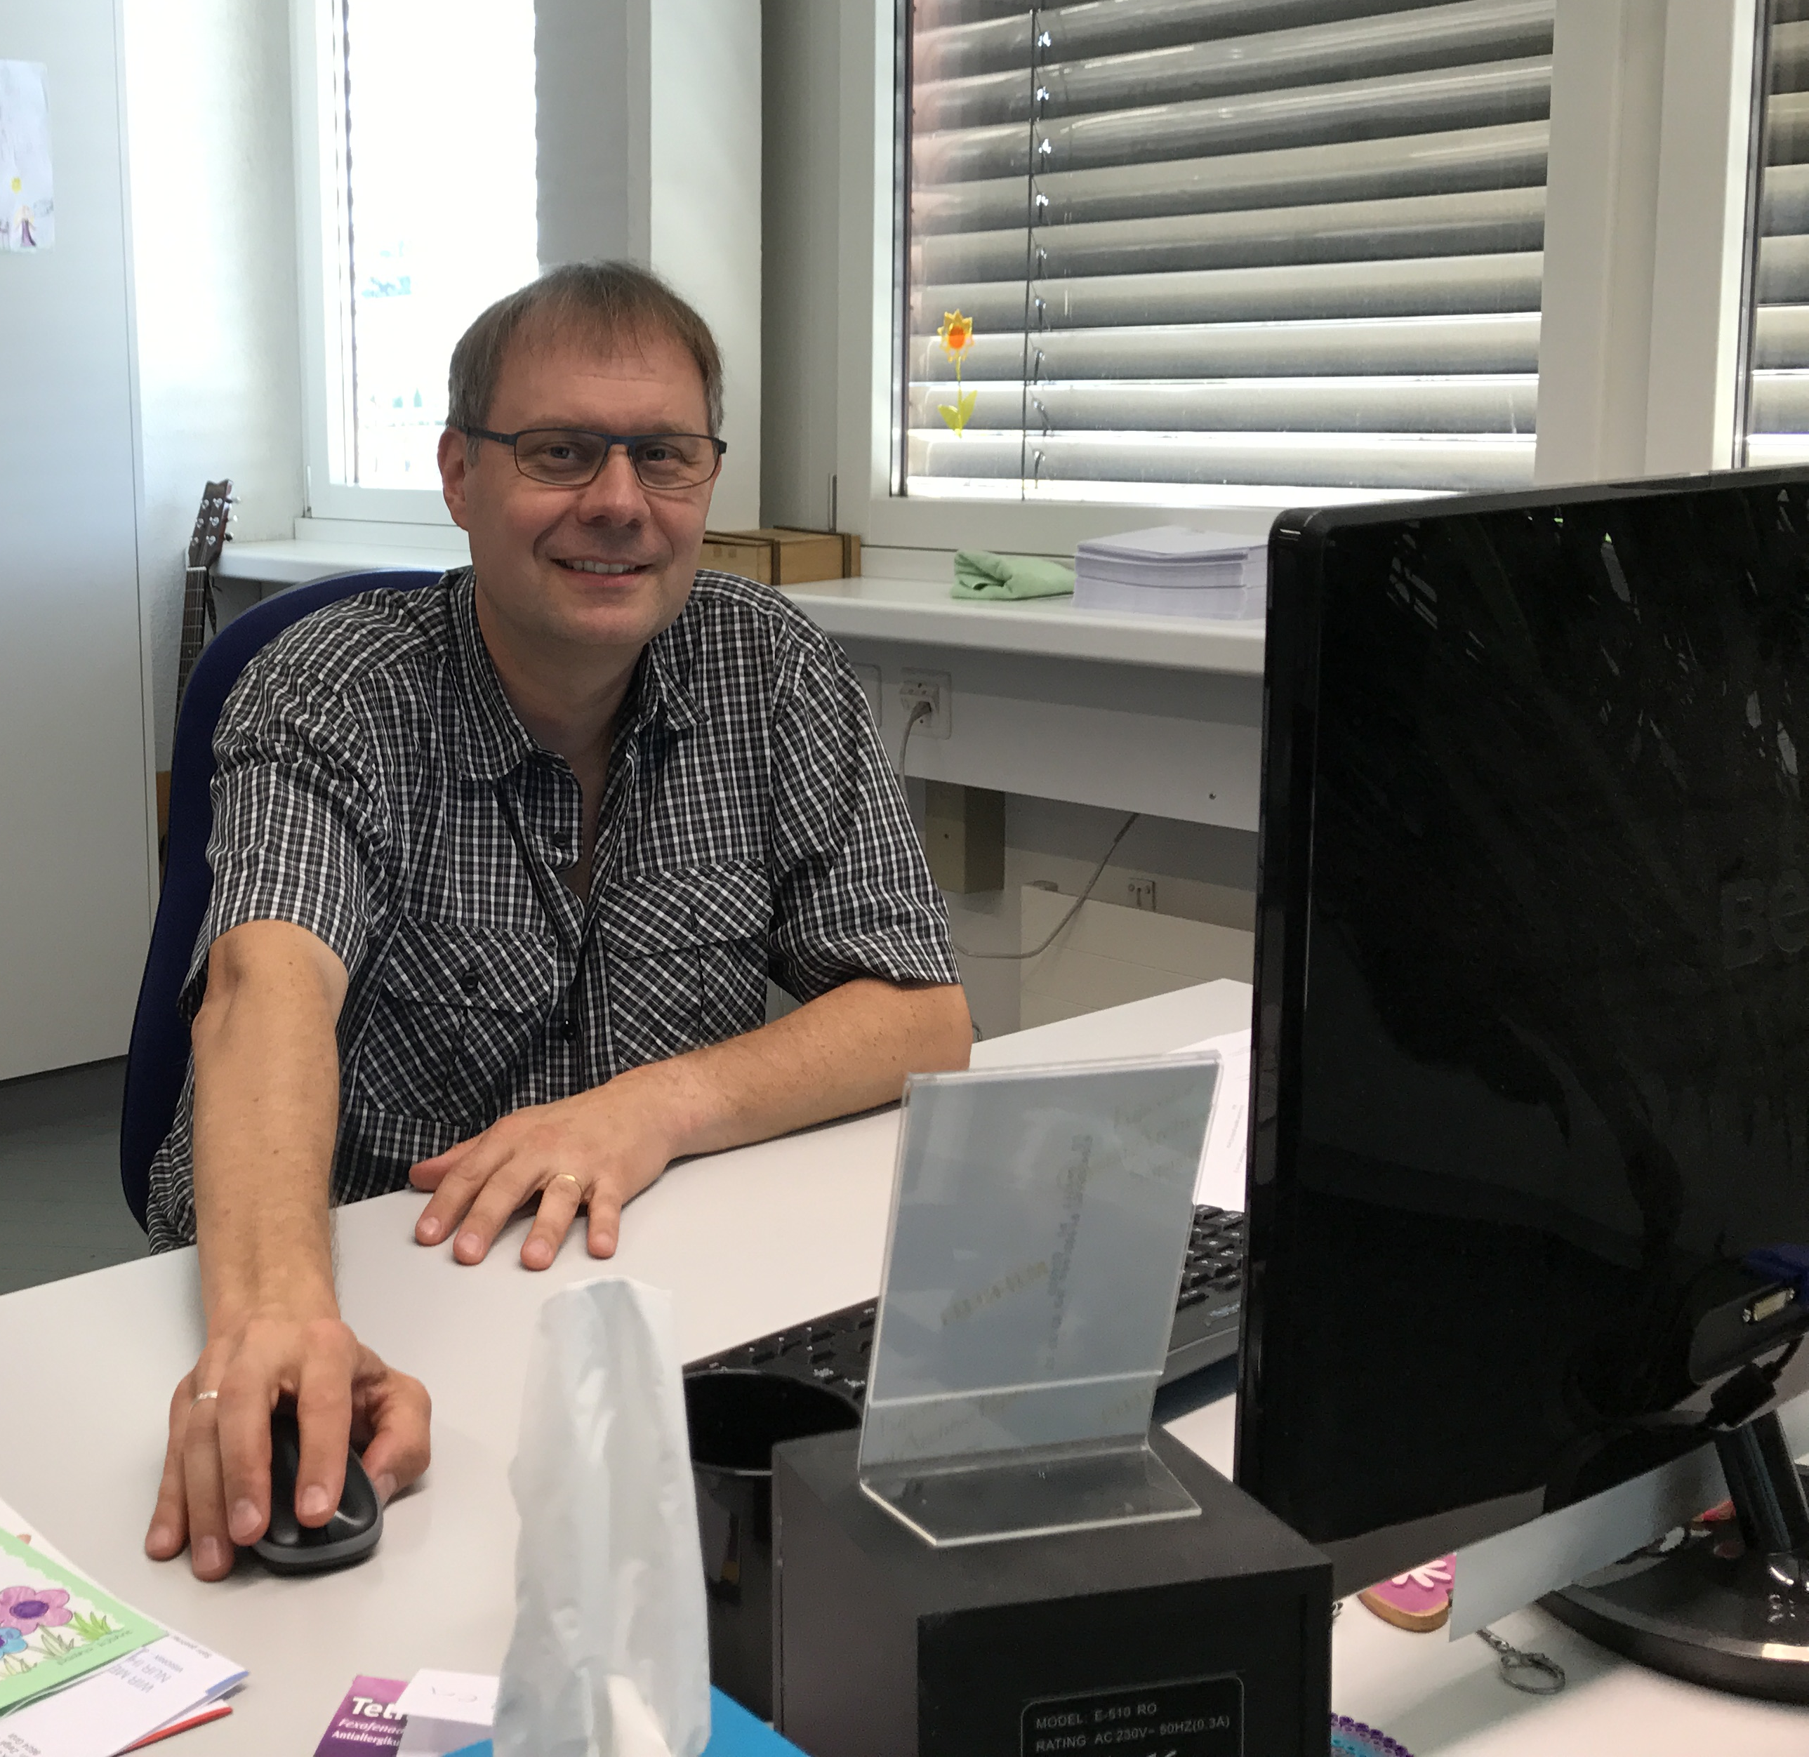
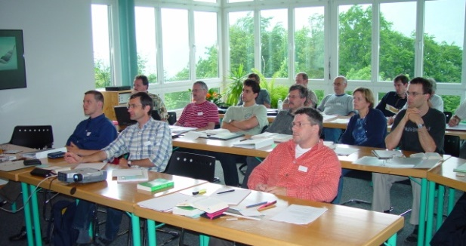
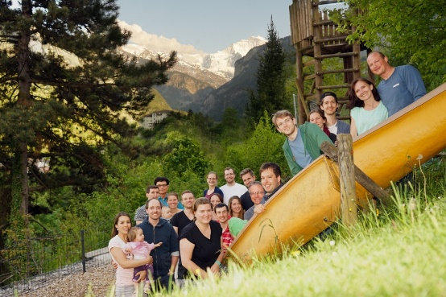
Vorgesehene Verwendung der Spenden
FEG Schweiz Allgemein 20%
Medienrechte und Geschäftsstelle 20%
Weiterbildung der FEG-Pastoren
10%
Ausbildung von Pastoren 10%
Öffentlichkeitsarbeit
FEG Schweiz
25%
Next Generation
15%
Bettags-Sammlung 2021

Slide 3
Bettags-Sammlung 2021
Postkonto: 30-6865-6
IBAN: CH55 0900 0000 3000 6865 6
Freie Evangelische Gemeinden in der Schweiz, Bettags-Sammlung
8330 Pfäffikon ZH

Slide 4
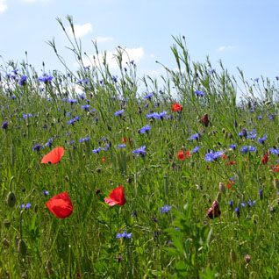
Bettags-Sammlung 2021
Herzlichen Dank für Ihre Spende.

